Slide 1
Здоровьесберегающие технологии в доу «Мы здоровье бережем» Физкультурно- оздоровительные упражнения. подготовили воспитатели: Горбунова Ольга Васильевна Егорова Светлана Анатольевна МБДОУ г. Иркутска детский сад № 171

Slide 3
Цели и задачи:
Цель:
Формирование у детей правильного представления о здоровом образе жизни.
Задачи:
Развивать физическую активность детей
Дать представление о необходимости закаливания, воздушных ванн после сна.
Формирование представления о том, что утренняя зарядка дает хорошее настроение на весь день и развивает мышцы. А спортивные и подвижные игры помогают развить смекалку, сноровку, ловкость, меткость.
Формировать потребность в соблюдении правил личной гигиены.
Формирование правильного представления о физически-здоровом человеке, о необходимости делать зарядку для глаз, дыхания, развивать мелкую моторику и другие виды упражнений.

Slide 4
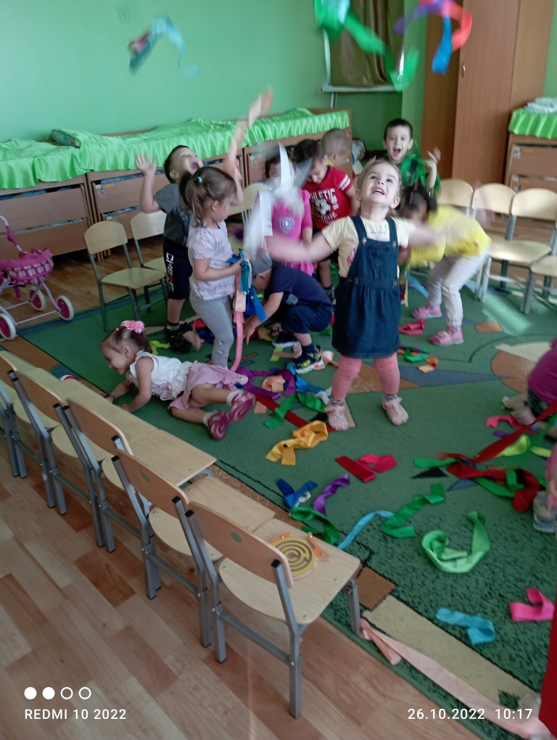
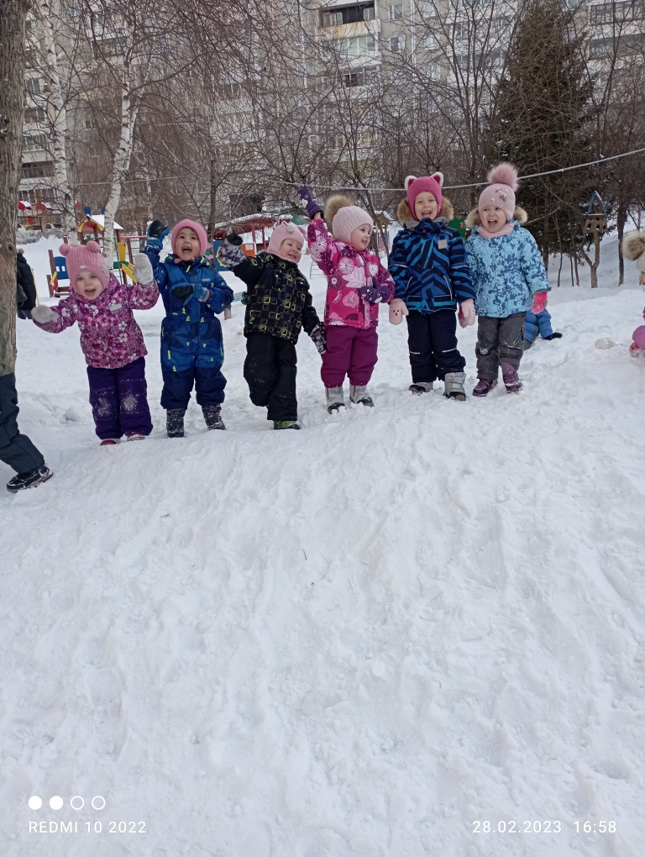
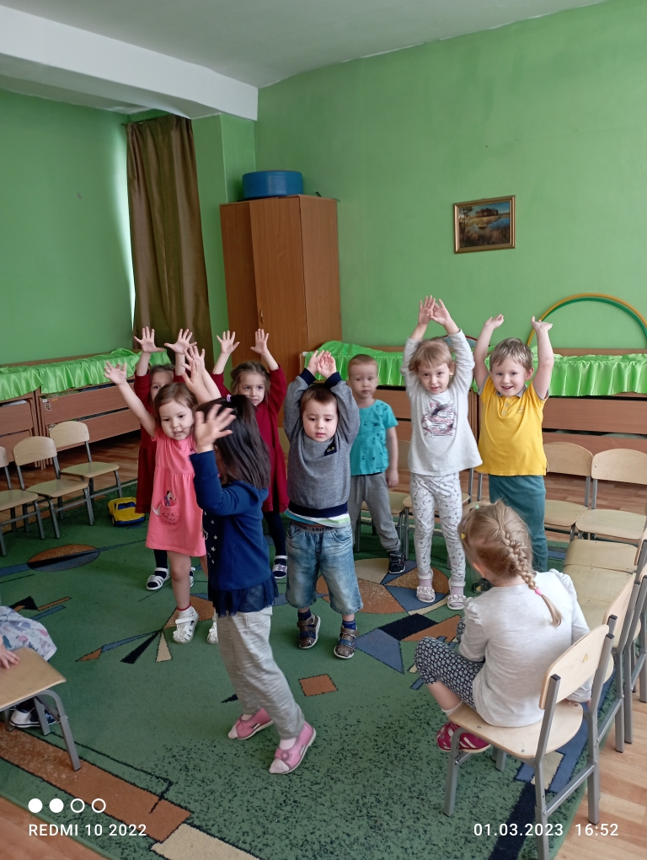
Подвижные игры Подвижные игры - это сознательная активная деятельность ребенка, для которой характерно своевременное и точное выполнение заданий, связанных с правилами, обязательными для всех участников. Дети обожают двигаться, прыгать, скакать, бегать наперегонки. Подвижные игры влияют на развитие мышления, смекалки, сноровки, ловкости, морально-волевых качеств. Как правило, подвижные игры носят сюжетный характер и дети 3-4 лет с удовольствием повторяют показанные им движения: летают как бабочки, прыгают как зайчики, чирикают как воробышки. (Например: "Воробышки и автомобиль", "У медведя во бору", "Вышли мыши", "Солнышко и дождик" и др.)

Slide 5
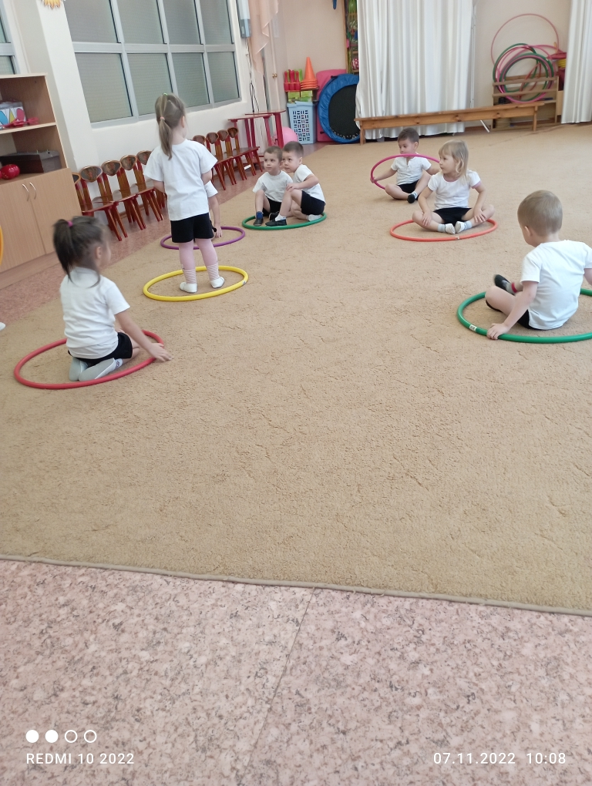
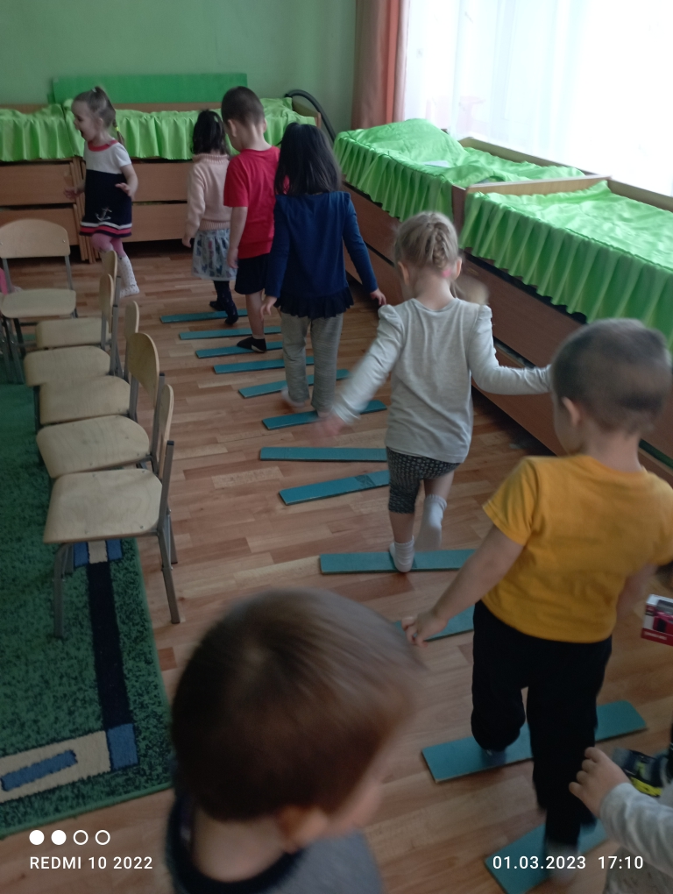
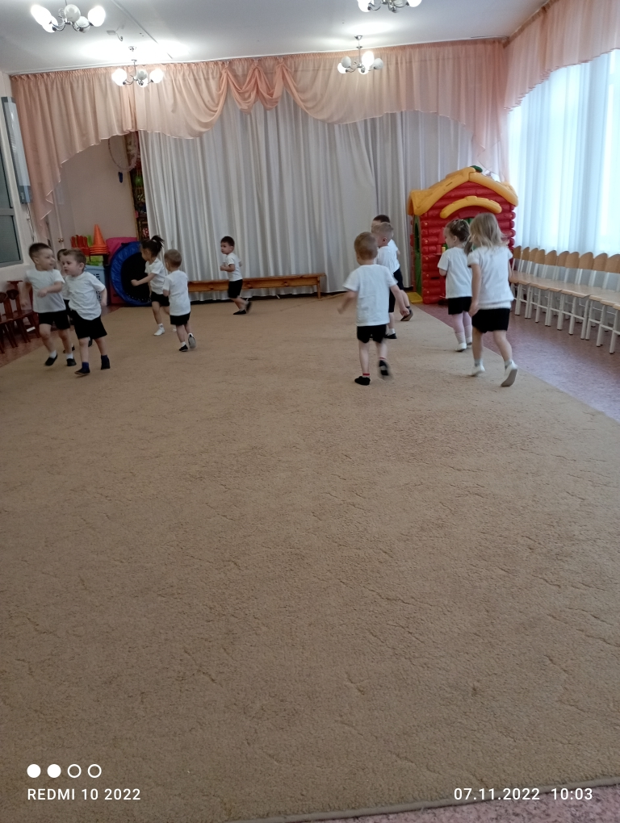
Спортивные игры Спортивные игры помогают в физическом развитии, укрепляют дыхательную, нервную сердечно-сосудистую системы организма, в умственном развитии, дети учатся ориентироваться в пространстве, времени, активизируется мышление. Помогают в нравственно-духовном воспитании, тренируется самодисциплина, воля, честность, самообладание. (Например: "Не теряй равновесия", "Передача мяча по кругу", "Найди пару", "Ходьба по кругу с заданиями", "Передай-садись")

Slide 6
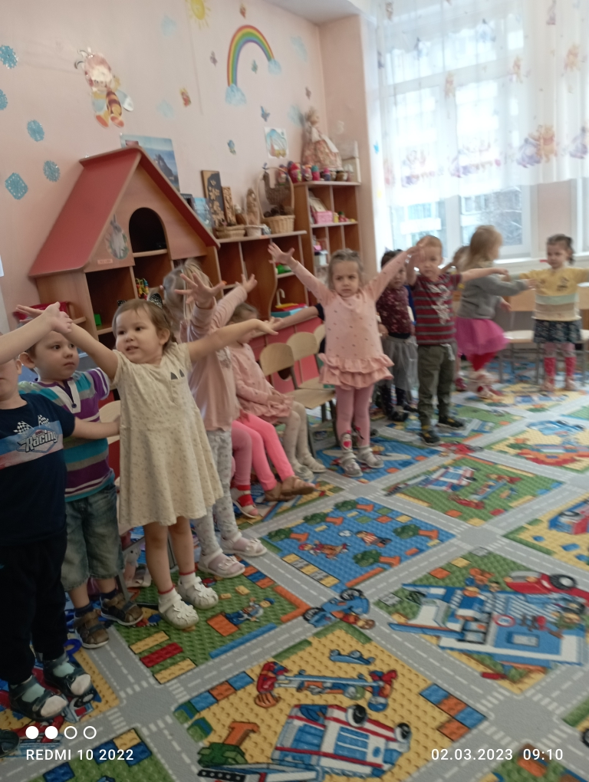
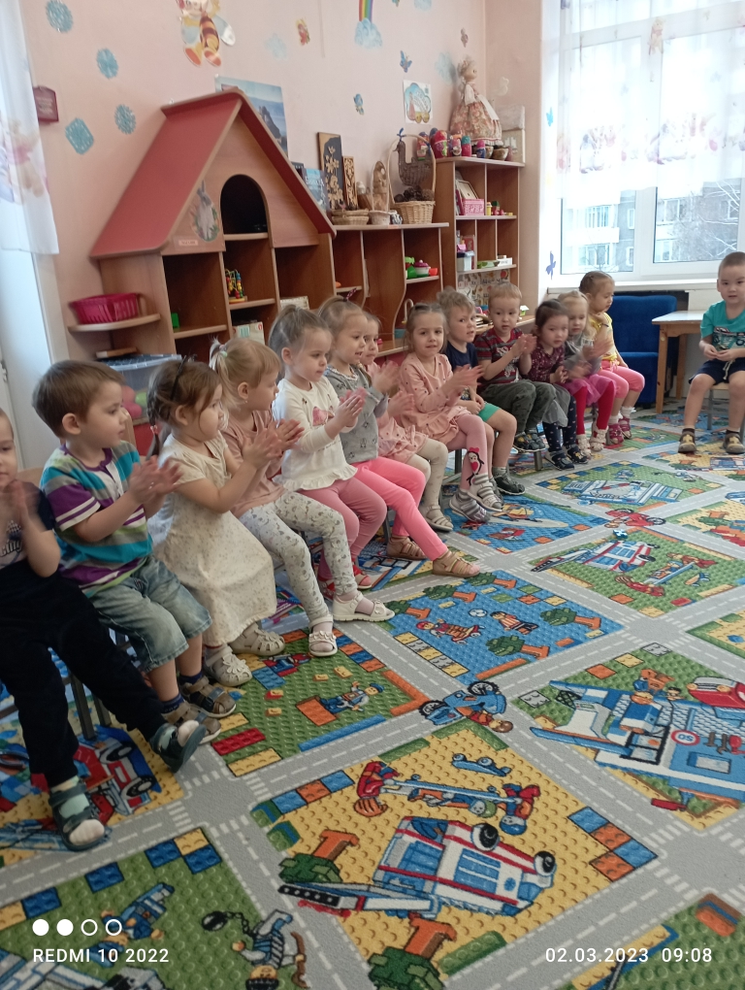
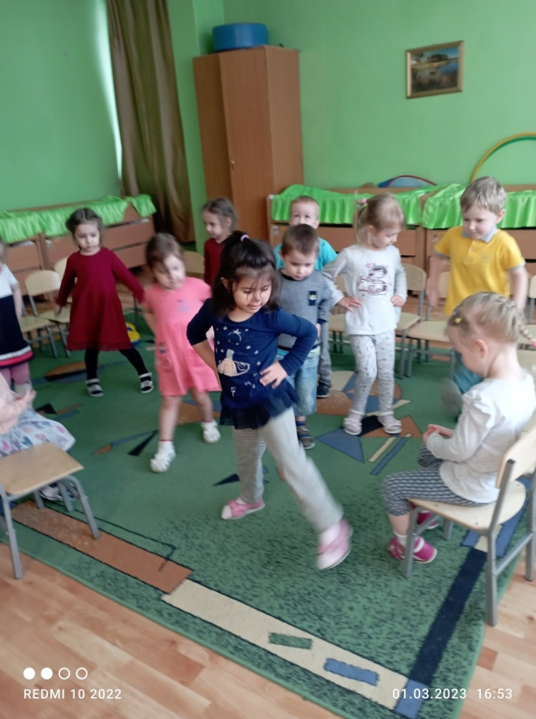
Физкультминутки Физкультминутки проводятся на каждом занятии, познавательном или ознакомлении с окружающим, ФЭМП, развитии речи, рисовании и лепке. ФМ нужны для смены деятельности на занятии, так как детям трудно долго сидеть на стульчиках, для лучшего усвоения материала, интереса к нему и для физической разминки. ("Часики идут", "Зайки танцевали", "Ручки-кулачки", "А теперь мы с вами дети", "Бабочка", "Паучки", "Вверх рука, вниз рука")

Slide 7
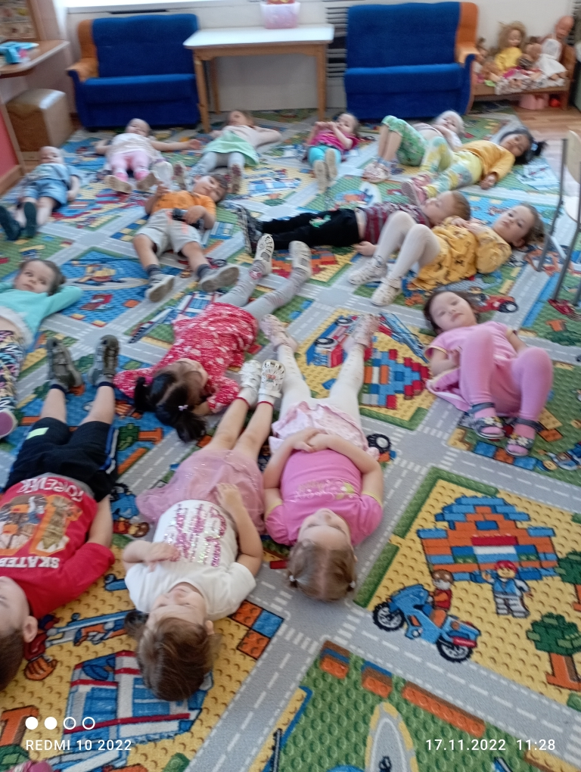
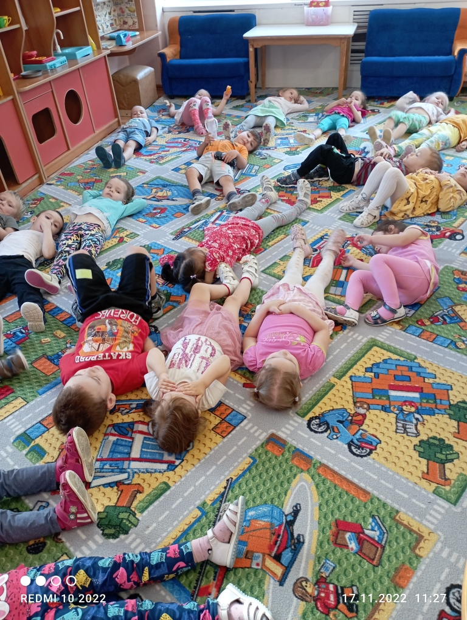
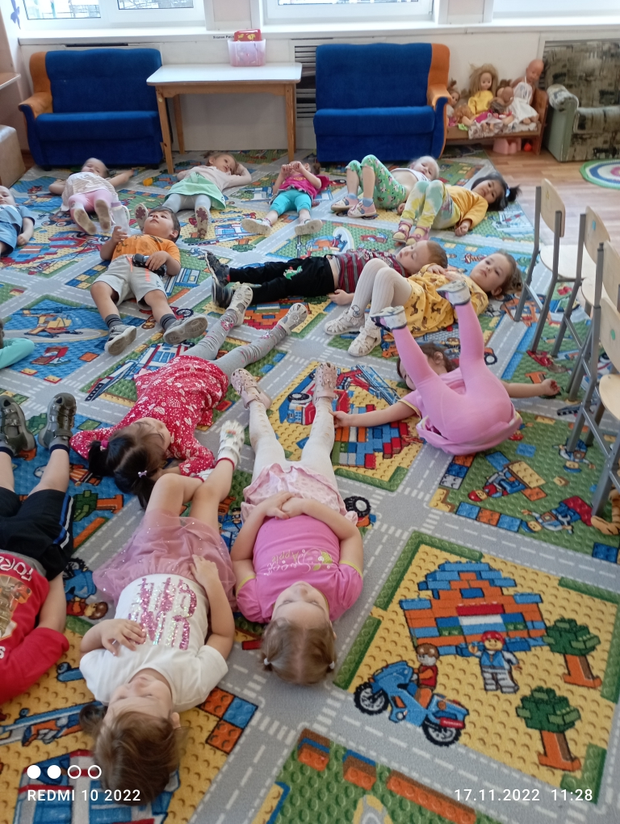
Релаксация Релаксация помогает расслабиться после активной игровой деятельности детей, физической нагрузки, настроиться на позитивный лад, успокоиться эмоционально и отдохнуть. Под спокойную музыку детям предлагается лечь на ковровое покрытие, расслабить конечности, закрыть глаза и представить, что все находятся на теплом песчаном берегу, где дует легкий ветерок, затем медленно поднять руки, ноги, повернуть голову в разные стороны, спокойно встать и перейти к более спокойным играм или подготовиться к приему пищи.

Slide 8
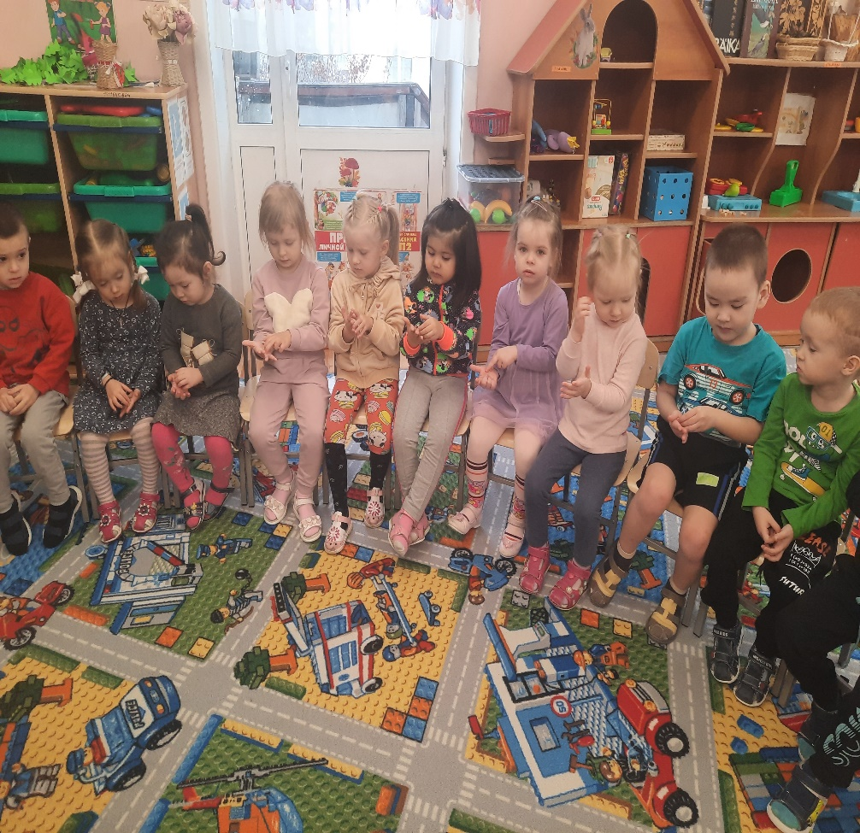
Пальчиковая гимнастика: Упражняя и ритмично двигая пальчиками, малыши активизируют речевые центры головного мозга и развивают мелкую моторику. При такой гимнастики руки становятся послушными, что помогает выполнению мелких упражнений необхадимых при рисовании, а затем и при письме. Используя пальчиковую гимнастику, мы заметили ,что у детей стало развиваться внимание, память и воображение.

Slide 9
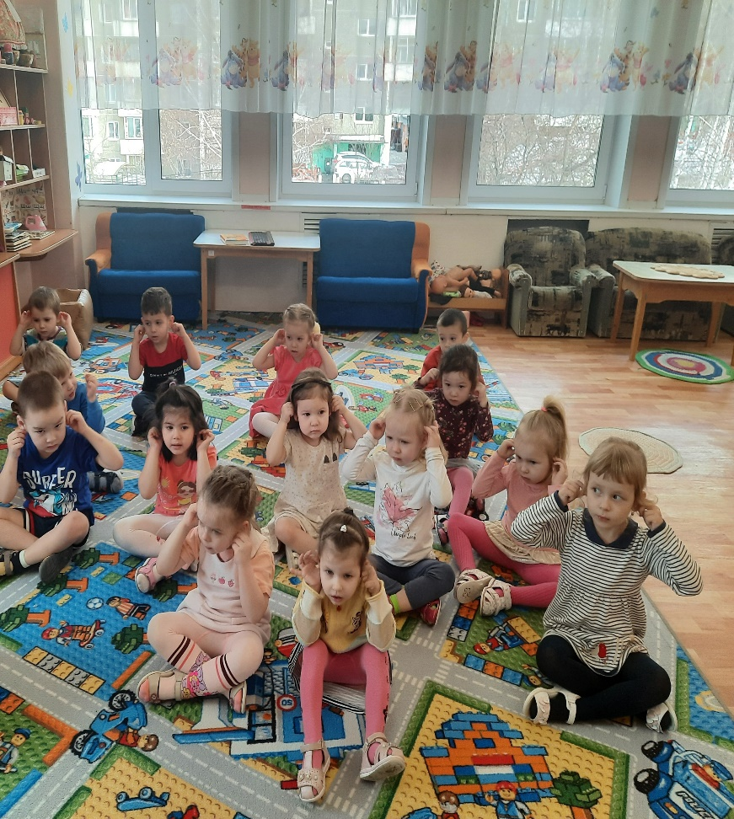
Самомассаж: Самомассаж –это уникальная тактильная гимнастика, благодаря которой мозг поступает мощный поток импульсов от рецепторов расположенных в коже. и Главная ценность массажа заключается в том, что он, прежде всего влияет на нервную систему малыша, помогает ребенку снять общую усталость, помогает всем органам и системам работать бесперебойно и эффективно. Самомассаж проводится для профилактики простудных заболеваний, повышает функциональную деятельность головного мозга.

Slide 10
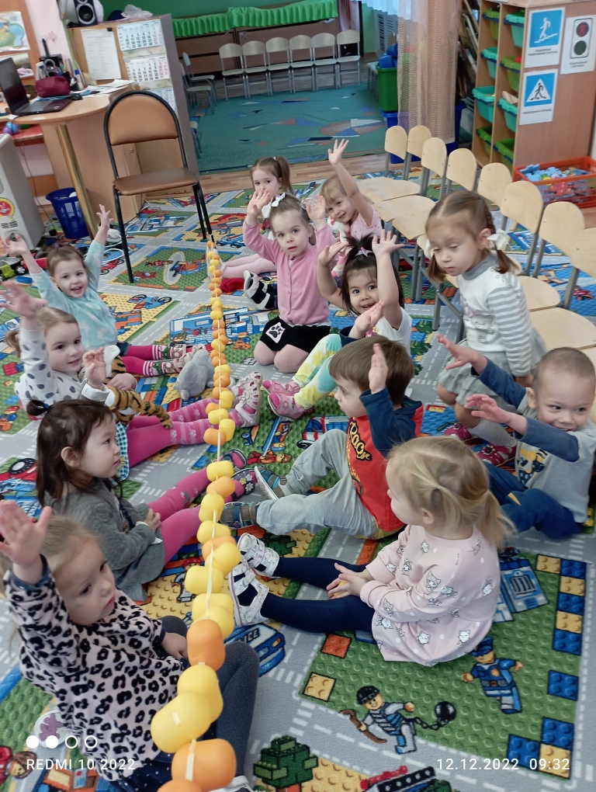
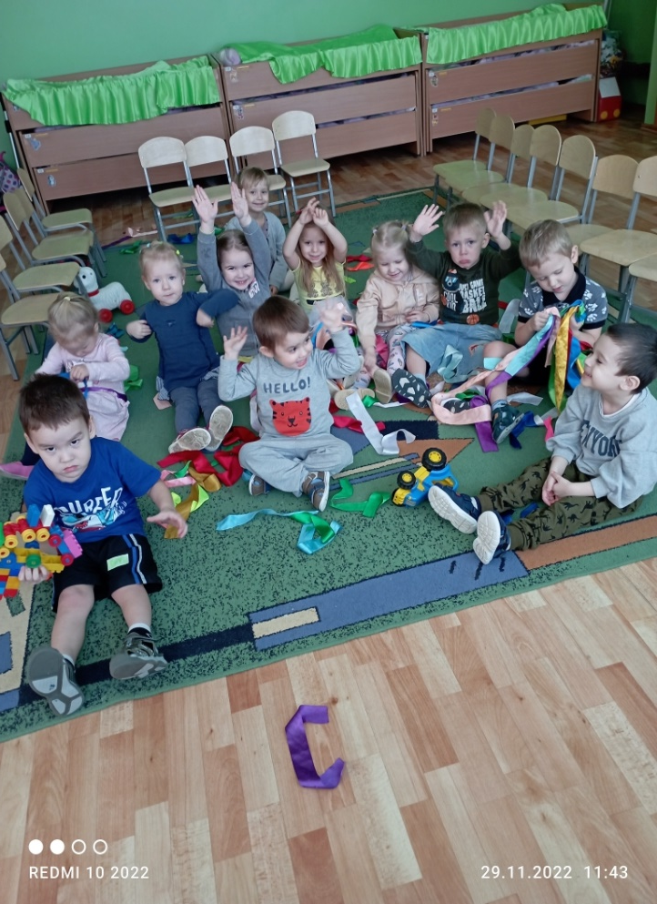
Динамическая пауза Динамические паузы, как правило, проводятся под музыку, Помогают детям двигаться ритмично, повторять движения, контактировать со сверстниками, играть в парах, змейкой, паровозиком или по одному, развивать мелкую моторику. формируют представление об окружающем мире, развивают память, слух, дружеские отношения со сверстниками. (" На полянке зайки танцевали", "Где же наши ручки", "Дождик пошел", "Полянка бабочек", "Светофор«, «Ты похлопай вместе с нами», динамическая пауза на развитие мелкой моторики и др.)

Slide 11
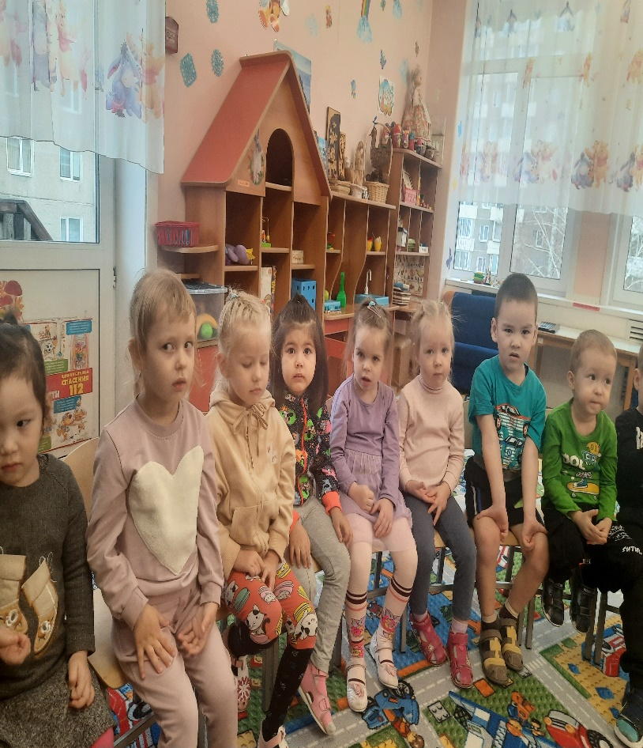
Гимнастика для глаз: Зрительная гимнастика повышает силу, эластичность и тонус глазных мышц и глазодвигательных нервов. Укрепляет мышцы век, снимает переутомление зрительного аппарата. Детям с младшего возраста можно проводить зрительную гимнастику под стихотворный текст. Вначале это короткие произведения, затем более длинные.

Slide 12
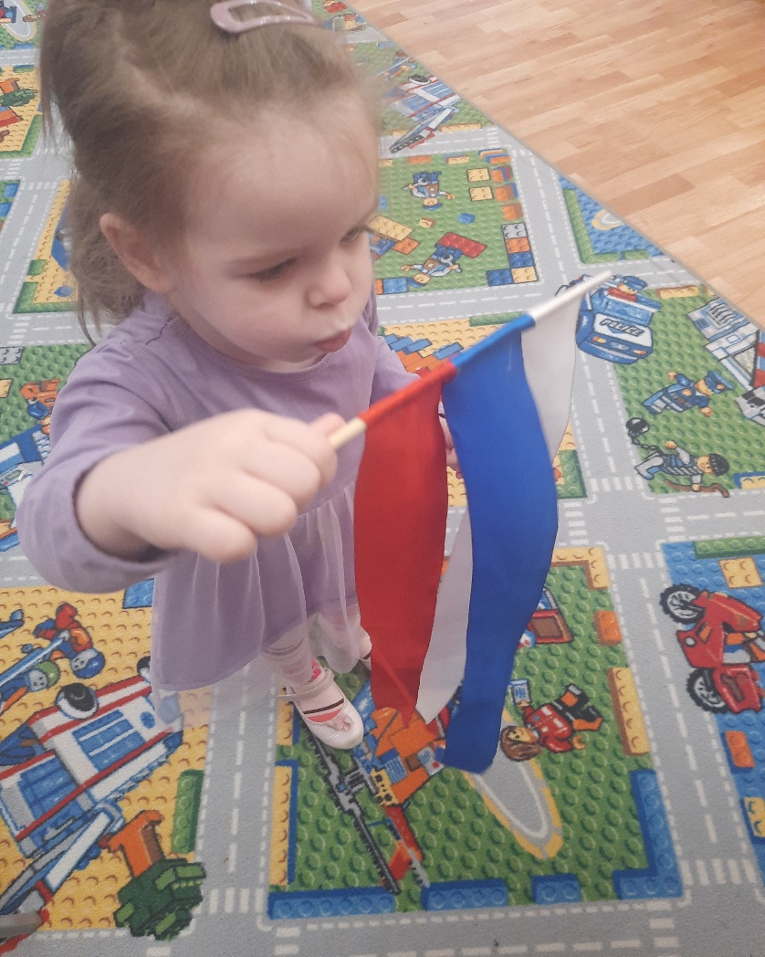
Дыхательная гимнастика: проводится для укрепления дыхательной системы детей. Дыхательная гимнастика укрепляет иммунитет, развитие мышц гортани и носоглотки. При регулярном занятии дыхательной гимнастикой дети меньше болеют простудными заболеваниями. Эти упражнения помогают головному мозгу насытиться кислородом.

Slide 13
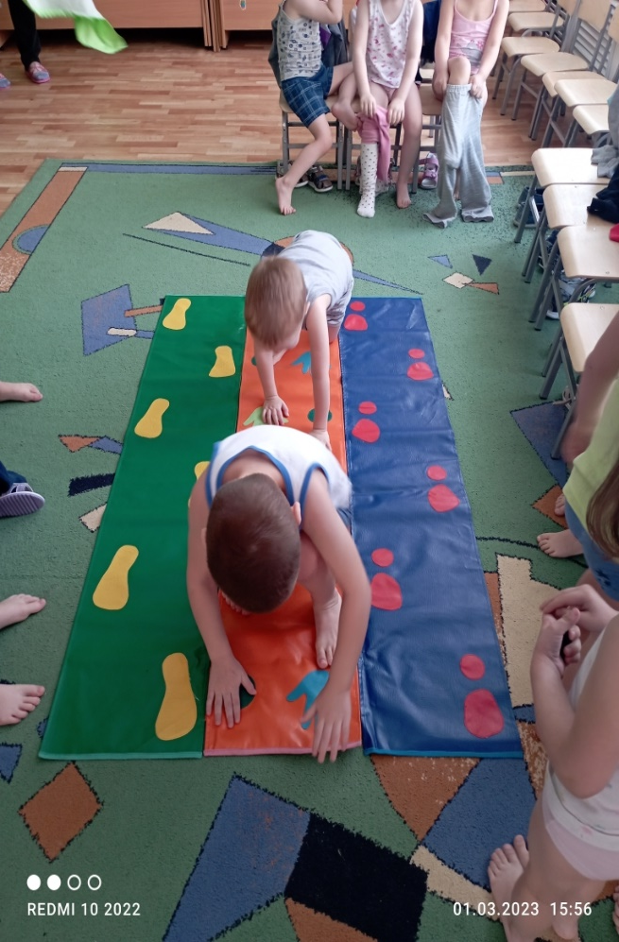
Гимнастика после сна Гимнастика после дневного сна в детском саду - это ключ к пробуждению ребенка, его постепенного перехода от сна к бодрствованию, с целью мягкого перехода к активной деятельности, приему пищи. Помогает правильному эмоциональному настрою, поднятию мышечного тонуса, сохранить и укрепить здоровье. Гимнастику желательно проводить в сопровождении легкой негромкой музыки. Вначале упражнения проводятся в кроватях (руки, ноги, голова, самомассаж), затем постепенное вставание и прохождение босиком по специальным коврикам, для массажа стоп, принятия воздушных ванн и пеоднятия мышечного тонуса, перехода к бодрствованию. (Упражнения: "Потягушки", "Горка", "Лодочка", "Велосипед", "Волна", дыхательные упражнения)

Slide 14
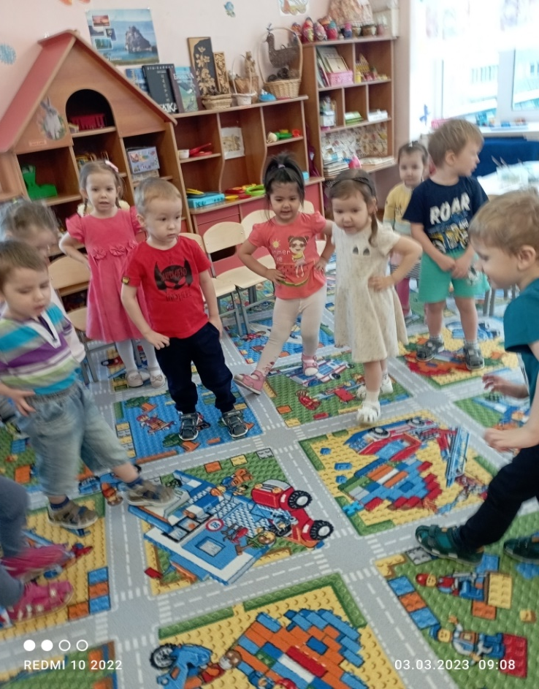
Утренняя гимнастика По приходу в детский сад утром, не все дети сразу готовы к активной игровой деятельности и приему пищи, поэтому утренняя зарядка под музыку помогает настроится на проведение целого дня в детском саду эмоционально, физически, психологически. Проводится как правило перед завтраком. Интересный факт: во время выполнения зарядки вырабатывается эндорфин - гармон радости. (Комплексы: "Зарядка в зоопарке", "Эй, лежебоки", "Солнышко лучистое", "Веселая зарядка", "Разминка с Машей" идр.)

Slide 15
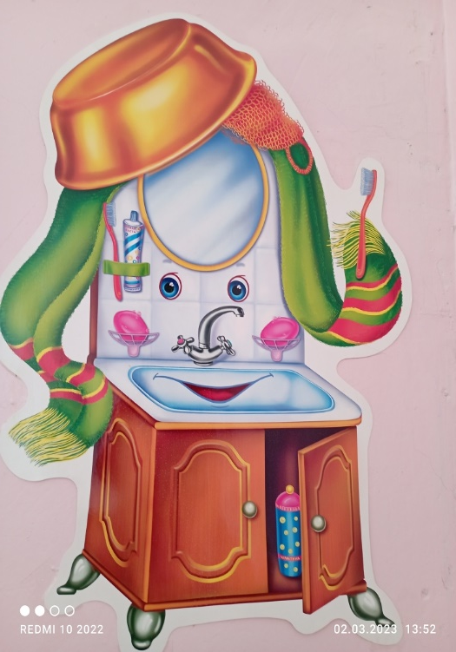
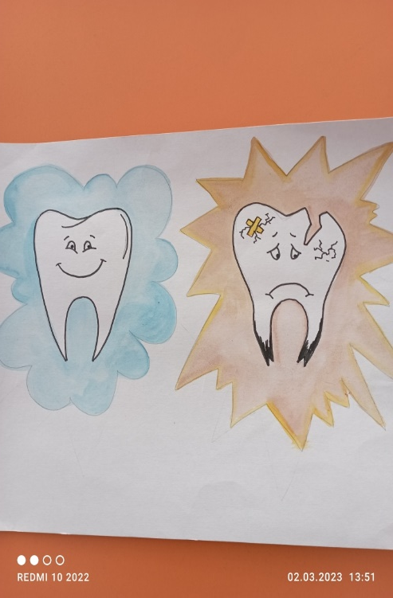
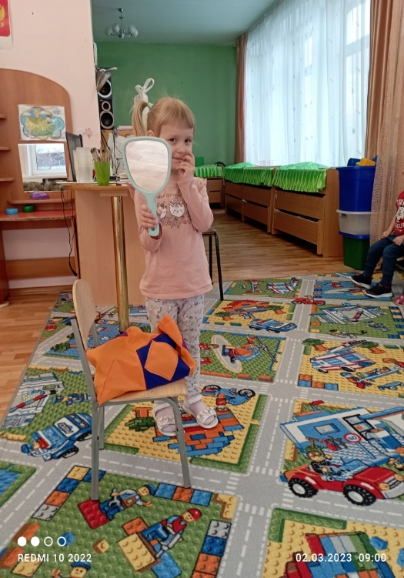
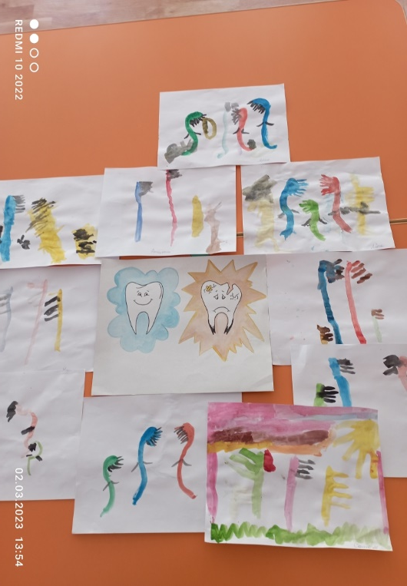
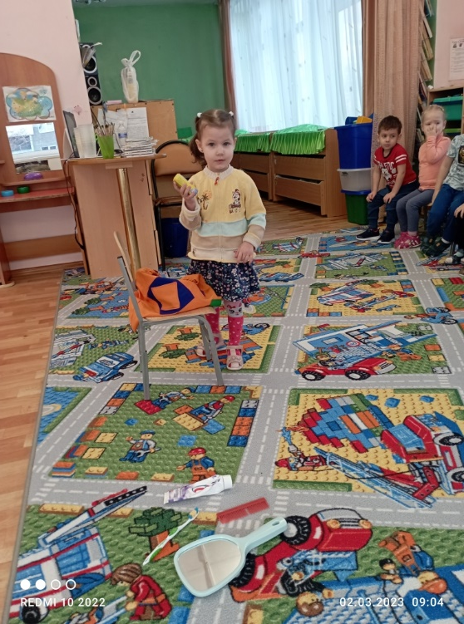
Проект «Мойдодыр – наш друг» Заключительным этапом по здоровьесберегающим мерам и ознакомлению детей с нормами здорового образа жизни в детском саду проведено занятие "Мойдодыр рекомендует». На нем дети познакомились с предметами личной гигиены, обсудили для чего они нужны, с правилами пользования зубной щеткой и почему нужно беречь зубы, поговорили о вредной и полезной еде. (Дидактическая игра "Чудо -мешочек Мойдодыра", игра "Мы сегодня молодцы", "Сьедобное - несьедобное", "Полоса препятствий") Занятие завершилось просмотром иллюстрации "Веселый и грустный зубик", беседой почему настроение у зубиков разное, какие причины такого настроения. И в заключении проведено рисование "Веселая семейка", где дети по показу нарисовали разноцветные щетки для мамы, папы и детей.

Slide 16
